Slide 1
Livssituationen i ålderskategorin och temat som stöder den
Exemplet 9-11 -åringar

Slide 2

9-11 - åringar

Slide 3
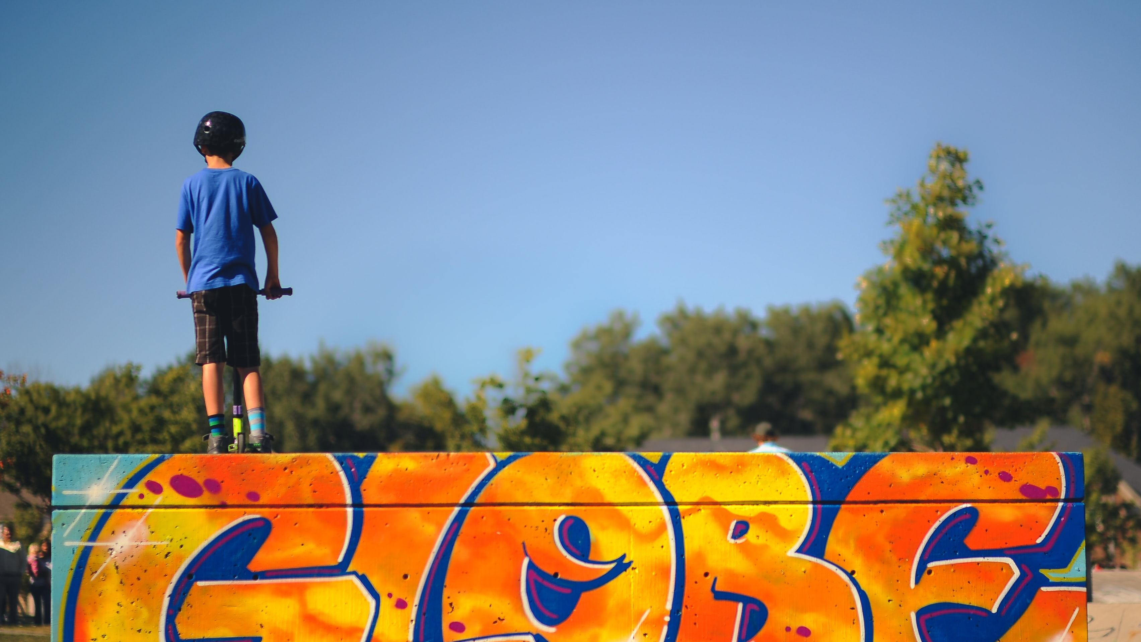

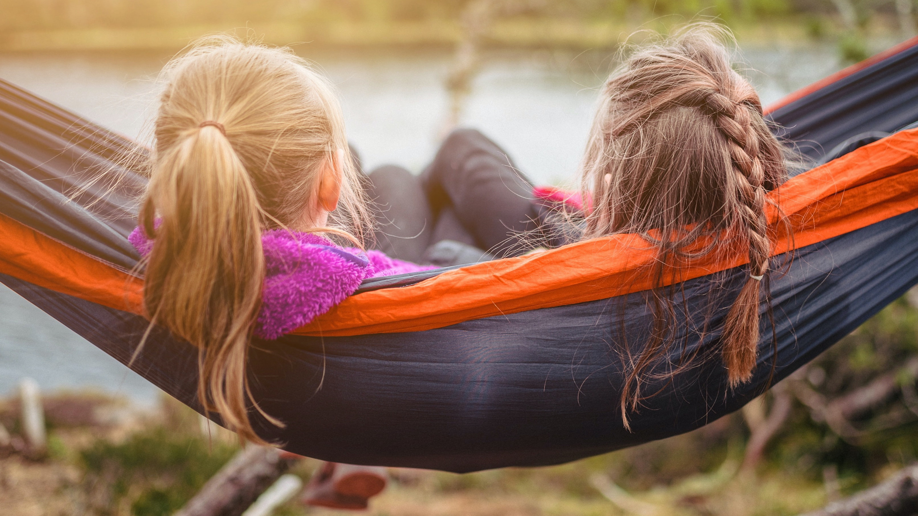

Helhetsbetonad pedagogik
9-11 -åringar
+ kristen tro

Slide 4
Vilken livskraft vill ni lyfta fram ur den kristna tron i den här ålderskategorin?

Slide 5
9-11 -åringar
9–11-åringar är mitt i barndomen.
De är barn och följer fortfarande med familjen, men deras förmågor och eget tänkande utvecklas hela tiden.
På tröskeln till sitt andra årtionde ökar barnets eget tänkande också på trons område.
Barnets roll i församlingen kan utvecklas och de kan ges större ansvar.
Stigen, s. 40

Slide 6
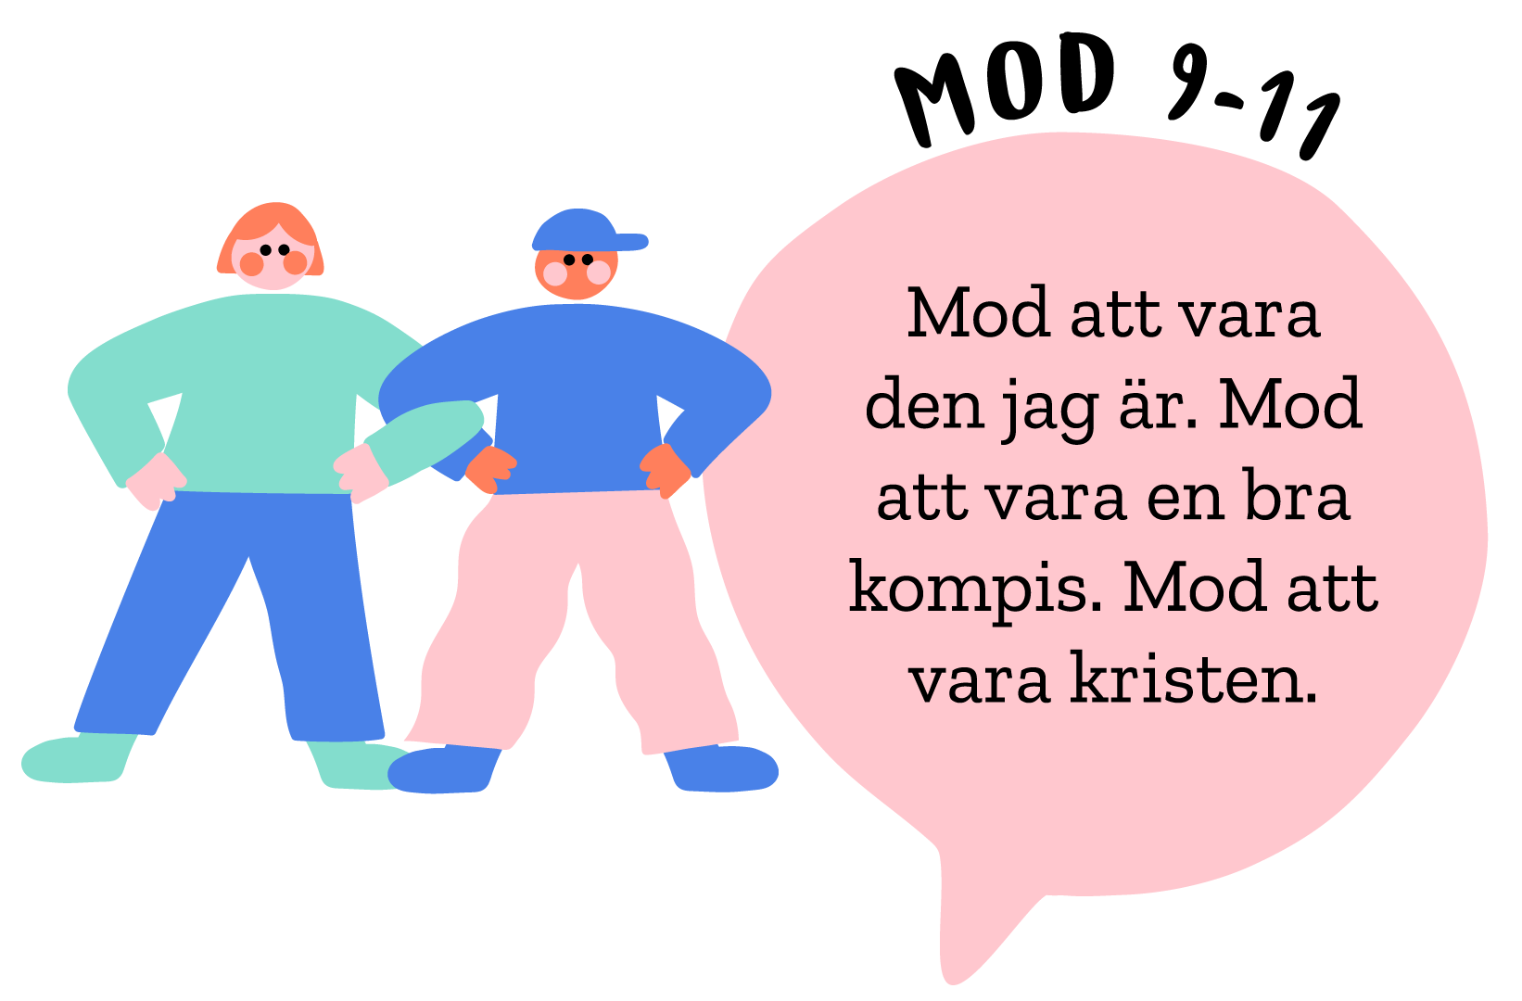
Temat-mod
I den här åldern blir det aktuellt att fundera på vad det är att vara människa och att leva som människa, kompis och kristen, när man redan är så stor att man når över tröskeln till sitt andra decennium.
Barnets utökade livsmiljö skapar också ett behov att forma egna betydelsesammanhang: Vad tänker barnet kring födelse och död, vänskap och livet?
Kompisarna och goda spelregler för kompisrelationer är också viktiga.
Ur trons skattkista kan man ösa livsvisdom och mod att vara just den man är, en god och rejäl kompis och kristen.
Stigen s. 40

Slide 7
Hur upplever 9-11 –åringar temat mod?

Slide 8
Drömmar att uppnå
Från församlingen får barnen stöd och uppmuntran när de växer, bli äldre och övergår till sitt andra decennium. Det föder mod när man förstår att man också som ofullkomlig är älskad av Gud och sina närmaste.
Barnen får fundera över dopets och trons betydelse på ett sätt som är anpassat till deras ålder. De söker egna erfarenheter av att vara ett större barn och försöker formulera och hitta meningssamband i viktiga livsfrågor. Sökandet efter mening uppmuntrar till ett liv som kristen både tillsammans med andra och på sitt eget sätt. Dopets möjlighet lyfts fram på ett positivt sätt.
Om barnen vill får de ta ansvar i församlingen och tilldelas uppgifter som är lämpliga för dem.
Stigen s. 40

Slide 9
Drömmar att uppnå

Slide 10





På vilka sätt syns Mod-temat i hela ålderskategorin och hur stöder den barnets liv och kontakten till vår församling?

Slide 11
På vilka sätt, i vilka kanaler kontaktas 9-11 åringar?
Hur märks det att barnet kommunicerar delvis självständigt, delvis genom sina föräldrar?
Vilken samlande verksamhet är det möjligt att delta i?
Var får man själv vara aktiv?
Hur uppmärksammar församlingen 9-11 åringar under kyrkoåret och i gudstjänsten?
På vilka sätt kan 9-11 åringar bidra till hemmets traditioner och högtider?
Hur möts föräldrarna?
Hur stöds föräldraskapet för barn i den här ålderskategorin?
Hurudant samarbete görs med olika aktörer?

Slide 12
Vid källan: Mod i 10 – års verksamheten
Hur bjuder vi in alla 9-11 åringar att hämta kraft för den kristna tron ur källan? Vilken slags kommunikation och verksamhetsmodell passar vår församling?
Förslag till struktur och innehåll Stigen s. 42
Post som skickas hem, inbjudan till verksamhet för tioåringar och exempelvis till Ttila.fi (en sida med program av och för ungdomar, på finska), församlingens egen Youtubekanal eller liknande.
Födelsedagsfest för alla som fyller 10 år
Läger eller verksamhet för tioåringar där man funderar på de stora livsfrågorna och tillsammans söker svar på dem med hjälp av kristen visdom. Förslaget utgår från
Danska kyrkans minikonfirmandverksamhet, där man till exempel har följande teman:
  födelse – jul – dop
  vänskap – kärlek – familj – den gyllene regeln
  död – påsk – nattvard
  liv – tro – pingst – bön
Mässa, där 10-åringar deltar i nattvarden. De har också en uppgift som medhjälpare i mässan och föräldrarna bjuds in till festen.

